Slide 1
Algoritmus
Készitette:Bálint csapata

Slide 2

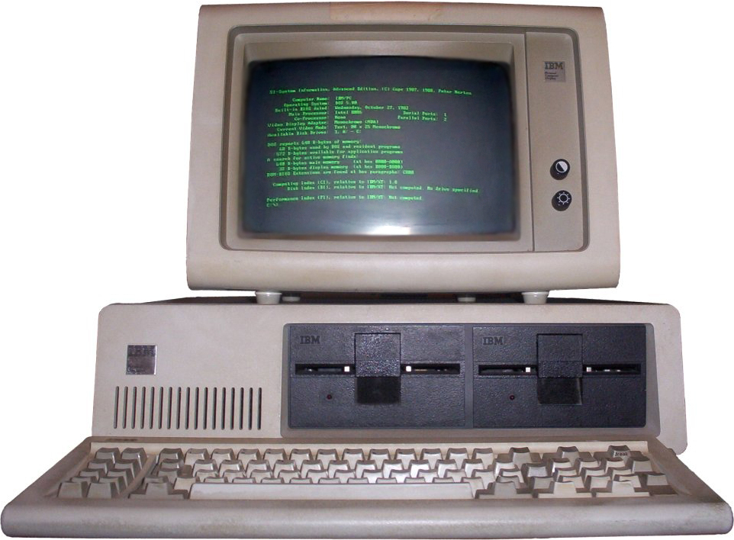
Mi az algoritmus?
Az algoritmus az informatika alapja, de mit jelent valójában?
Algoritmussal minden nap találkozunk, és sokszor használjuk anélkül, hogy tudnánk róla. Az algoritmus egy lépéssorozat, amely segít egy problémát megoldani vagy egy feladatot elvégezni.
Egyszerűen fogalmazva, az algoritmus egy recept a számítógépnek, amely meghatározza, hogyan hajtsa végre egy feladatot.

Slide 3
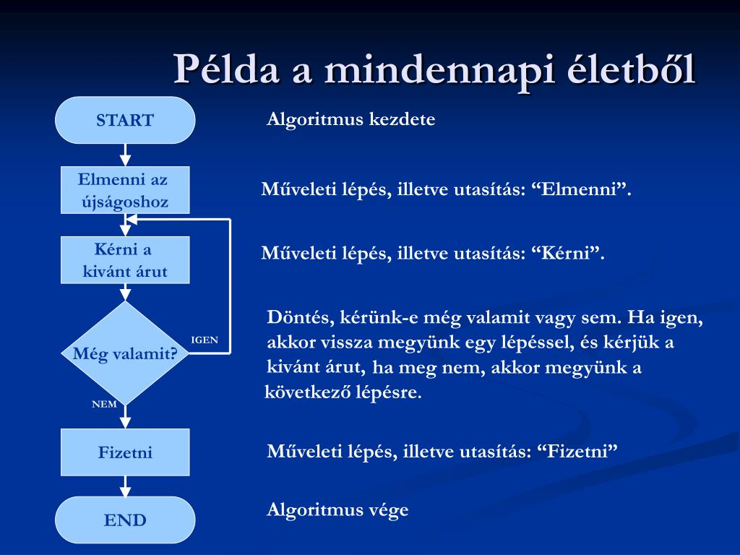
Algoritmusok a Mindennapi Életünkben
Az algoritmusok, noha első hallásra számítógépes fogalmaknak tűnnek, szorosan összefonódnak mindennapi életünkkel.
Ilyen például:
-keresőmotorok: mivel algoritmusok segítenek abban, hogy a releváns találatokat az első helyen jelenítsék meg.
-Közösségi hálózatok: Az ismerősök, posztok és hírek megjelenítésének sorrendje is algoritmusok által határozott.
-Közlekedés: A navigációs alkalmazások, mint a GPS, algoritmusokat használnak a leggyorsabb vagy legrövidebb útvonal megtalálásához.
-És sok minden más…

Slide 4

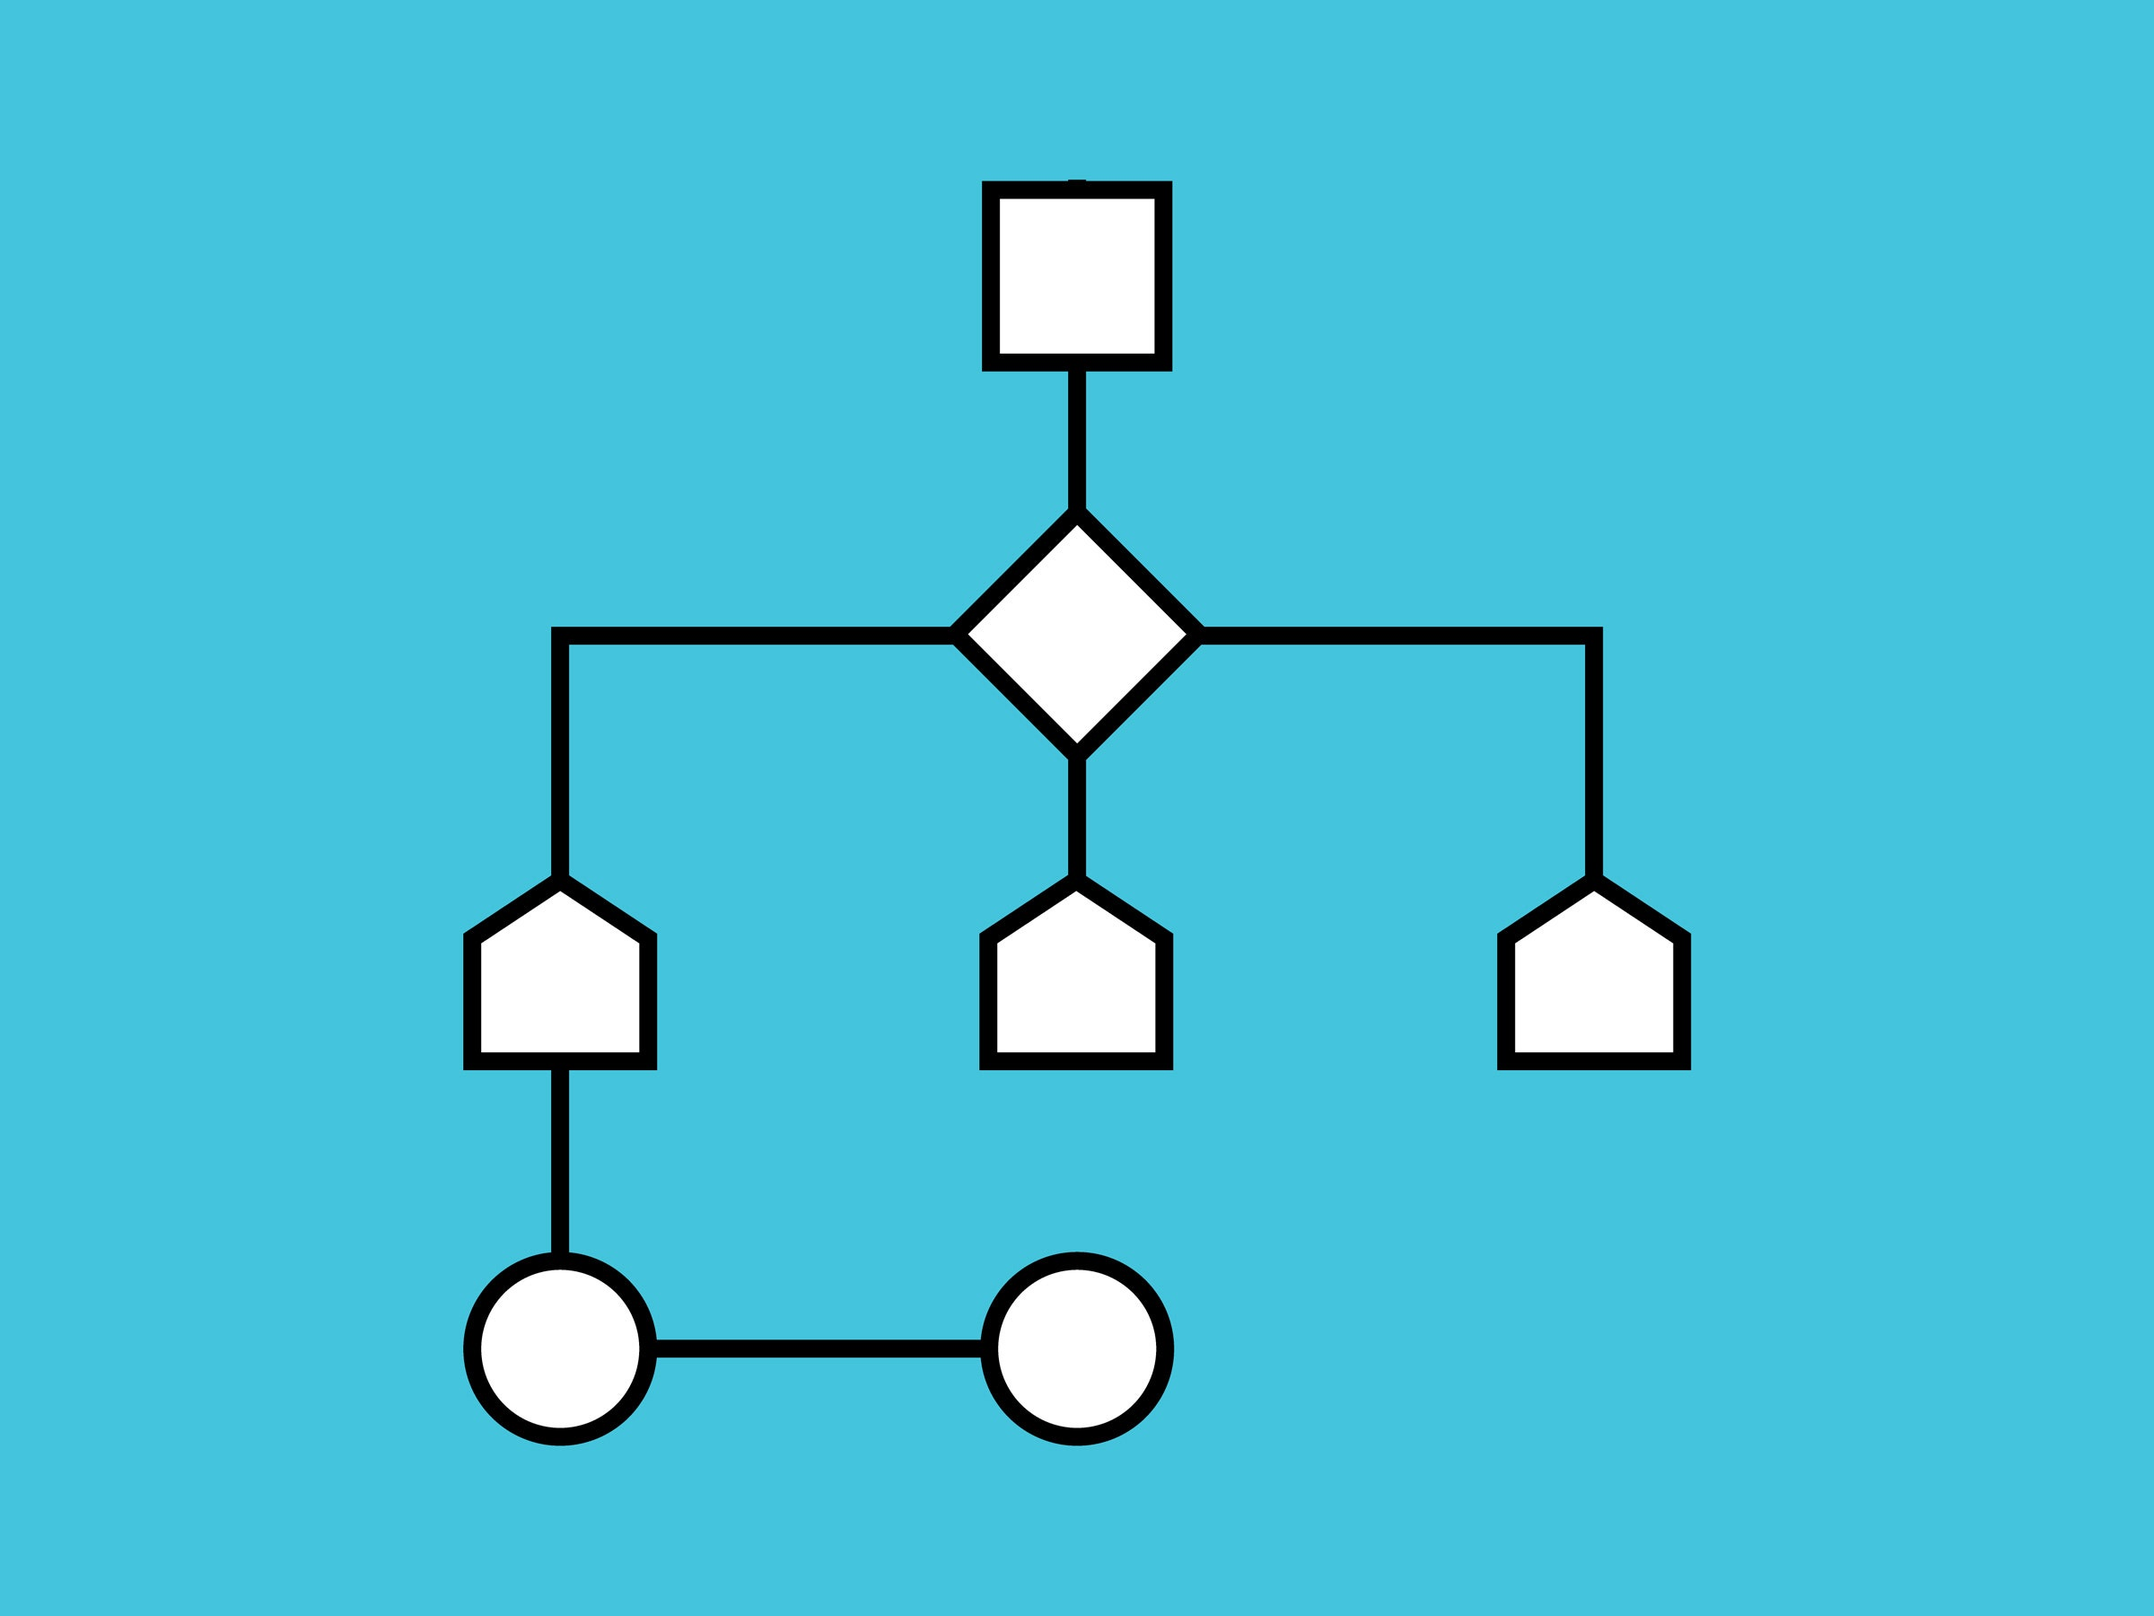
Algoritmusok típusai
Az algoritmusok számosféle módon csoportosíthatók, és különböző típusok léteznek az eltérő problémák megoldásához.
Most pedig lássuk fajtáit:
Keresési algoritmusok: Ezek az algoritmusok arra szolgálnak, hogy megtalálják egy adott elemet egy listában vagy adathalmazban.
Rendezési algoritmusok: Ezek az algoritmusok segítenek az elemek sorrendezésében egy adathalmazban.
Optimalizálási algoritmusok: Az optimalizálási algoritmusok célja, hogy a legjobb megoldást találják egy adott problémára, például utazási ütemterv készítésére vagy a költségek minimalizálására.
Rekurzív algoritmusok: Ezek az algoritmusok önmagukban hívják meg, és használják a visszatérési értéket a probléma megoldásához.

Slide 5


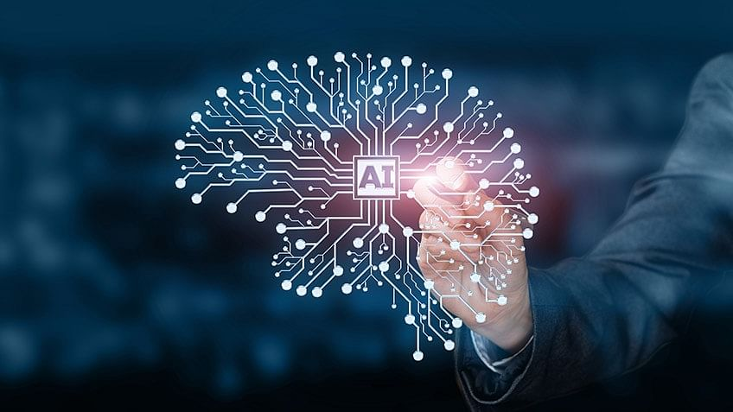

Az algoritmusok fontossága
Az alábbiakban megvizsgáljuk, miért olyan fontosak az algoritmusok a modern világban:
Hatékonyság: Az algoritmusok segítségével felgyorsíthatjuk és hatékonyabbá tehetjük a feladatok végrehajtását, mint például:weboldalak betöltésénél vagy az adatbázisok lekérdezésénél.
Adatelemzés és döntéshozatal: Az algoritmusok lehetővé teszik a nagy mennyiségű adat gyors és hatékony elemzését. Ez kulcsfontosságú a döntések támogatásában a vállalati világban és az adatvezérelt döntéshozatalban.
Mesterséges intelligencia és gépi tanulás: Az algoritmusok alapját képezik a gépi tanulás és a mesterséges intelligencia alkalmazásainak, amelyek olyan területeken alkalmazhatók, mint az autonóm járművek, beszédfelismerés és képfelismerés.

Slide 6

Következtetés
Az algoritmusok univerzálisak: Az algoritmusok olyan eljárások, amelyek nemcsak a számítástechnikában, hanem az élet számos területén használhatók. Felfedeztük, hogy az algoritmusok hogyan járulnak hozzá mindennapi életünk különböző szempontjaihoz, beleértve a közlekedést, a vásárlást, és még sok mást.
Az algoritmusok sokszínűek: Az algoritmusok számos típusa és alkalmazási területe létezik. Rendezési, keresési, optimalizálási, és sok más algoritmus típus közül választhatunk a problémáink megoldásához.

Slide 7
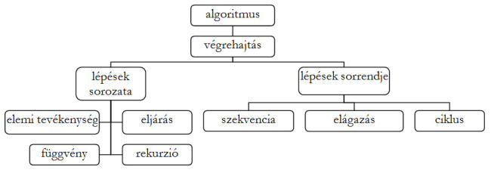
Következtetés Folytatása
Az algoritmusok hatékonyságot jelentenek: Hatékony algoritmusok segítenek gyorsabban és hatékonyabban megoldani feladatokat, csökkentve a számítási időt és erőforrásokat.
Az algoritmusok kreativitást igényelnek: Az algoritmusok tervezése kreativitást igényel, és lehetővé teszi a problémamegoldást különböző szempontokból.

Slide 8

Végszó
Hasznos és életünk része egészen az iskoláig a bevett szokásokig használjunk és ennek igy van rendjén
Fontos a technologiának és a tovább haladásban

Slide 9

Köszönjük A Figyelmet
És viszont látásra

